Slide 2
От концепции к готовым решениям Advantech IoT
Иван Гуров
Прософт
Notes:
Adv – производитель аппаратных средств в прошлом
Новый вектор развития компании на прогр аппар компексы
Инд 4.0 широкое понятие, интерпретируемое всеми по-разному
Тема иногда увлекательная, но кажется не слишком прикладной
Машинное взаимодействие, биг дата, облачные технологии о них говорят многие, в их основе лежит готовая сетевая инфраструктура и производительные вычислители, предложение коих много
Но данные как то нужно собирать и тут встает вопрос устойчивых связей между машинами
Если мы говорим о непрерывных процессах, Ссылка а Мишу, уровень производства зачастую, но не всегда требует решений RT
В реалиях нашей огромной страны инфраструктура отстает, и мы попытаемся найти работающие решения

Slide 3
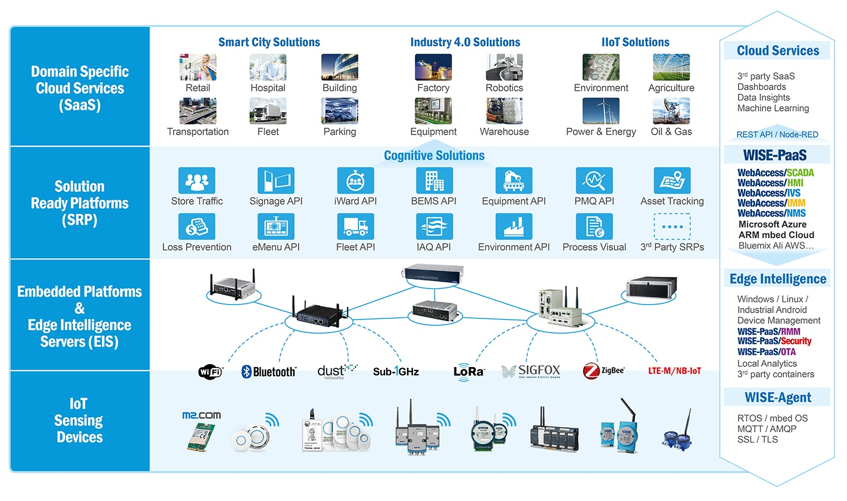
Архитектура Advantech IoT
Облачные решения уровня предприятия
Локальный программно-аппаратный комплекс
Локальный шлюз вычислитель
Преобразователь сигнала датчика
Notes:
Классическая пирамида автоматизации
Пойдем снизу вверх от разнородных (известных и нет устройств) через каналы связи на шлюзы и серверы сбора и обработки данных
Основной акцент сегодня будет сделан на наиболее перспективные, современные, безотказные и БЕСПРОВОДНЫЕ средства связи для удаленного управления, телеметрии, УСПД
>Несколько слов о вычислителях и программных решениях, и совместимости с ОС

Slide 4
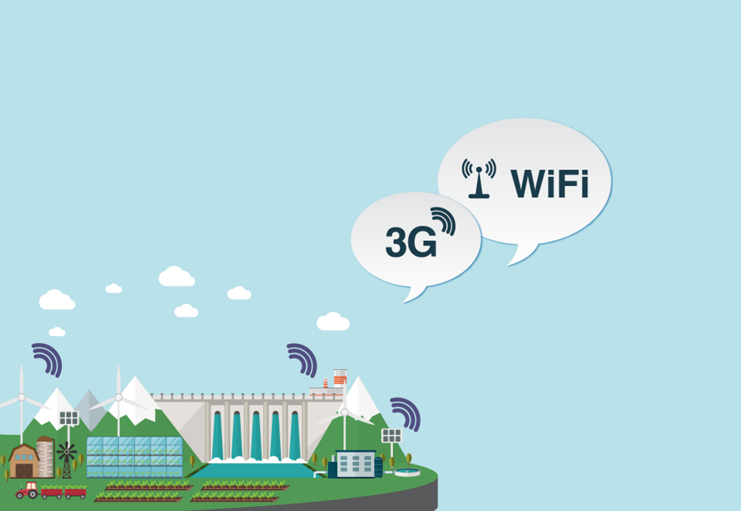

Общепринятые беспроводные каналы связи
Энергопотребление
Стоимость содержания
Тех ограничения

Slide 5

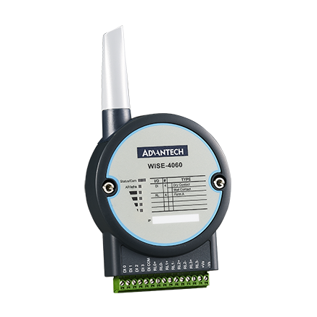
Модули WISE-4X00

Slide 6
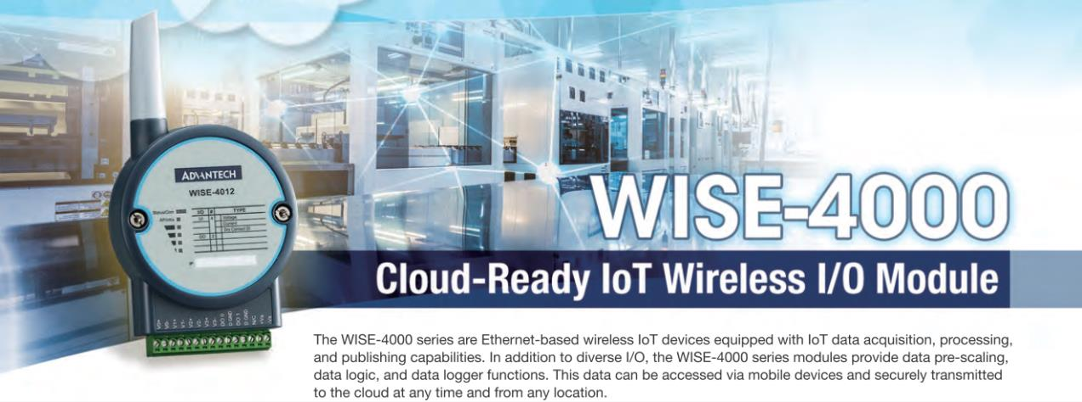

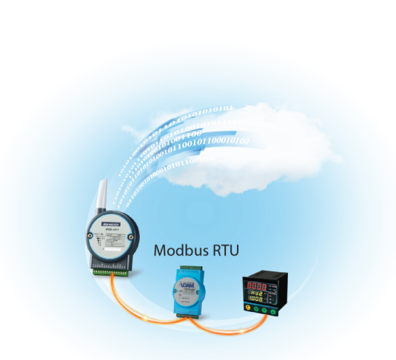
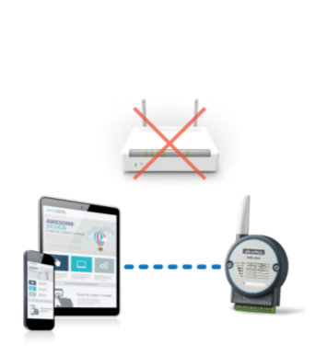
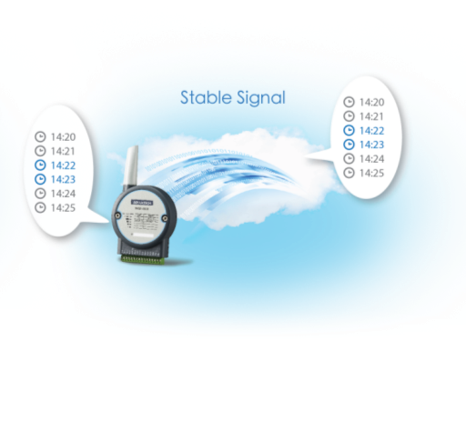
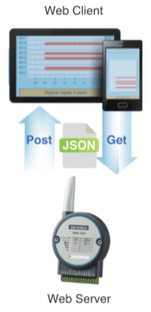
Лёгкое подключение к существующей инфраструктуре
Протоколы IoT для стыковки с SCADA и MES
Поддержка архивирования и push-загрузки в облако
2.4GHz Wi-Fi
с режимом
ограниченного AP
Архивирование с
меткой времени
RESTful через
HTTP / HTTPS(SSL)
Работа с публичными и частными облаками
Notes:
Аналогия restfull с модбас – IP – htttp – link

Slide 7
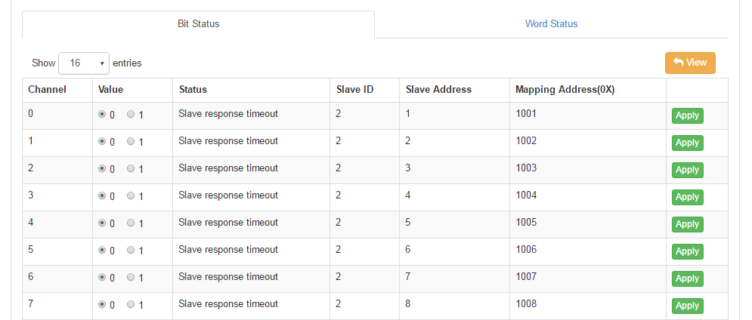
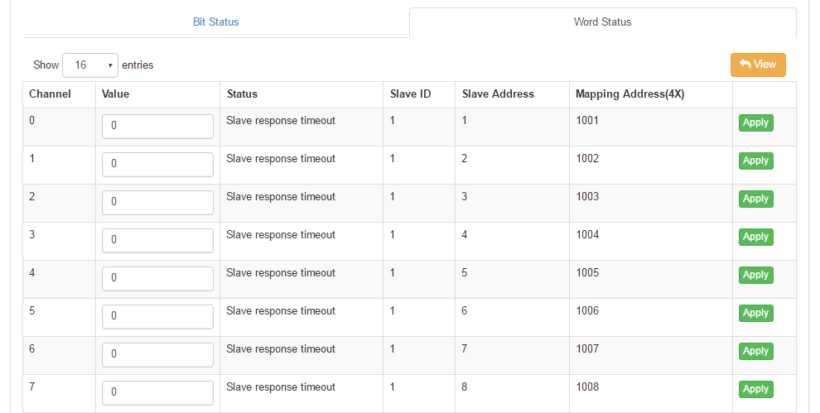
Modbus

Slide 8


I/O статус с RESTful
http://192.168.1.1/ai_value/slot_0
http://192.168.1.1/ai_value/slot_0/ch_0
http://192.168.1.1/di_value/slot_0
http://192.168.1.1/di_value/slot_0/ch_0
http://192.168.1.1/do_value/slot_0
http://192.168.1.1/do_value/slot_0/ch_0
Notes:
Огромное влияние на АСУТП оказывают IT технологии и веб протоколы и средства разработки

Slide 9

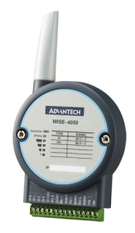
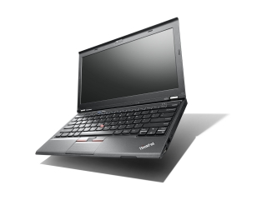

Мониторинг/управление I/O статуса
RESTful Web API
Web Service
HTTP Request
URI
HTTP Request
JSON
File
HTML
Web Page
JPG Image
Laptop
Веб сервер
в WISE
Laptop
Веб сервер

Slide 10
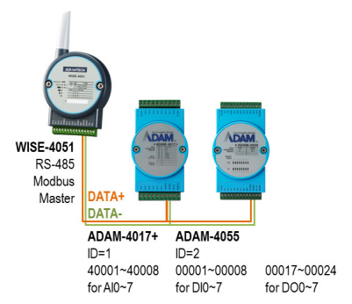
WISE-4050/4060/4012
WISE-4012Е
WISE-4051
4-ch DI and 4-ch DO
4-ch DI and 4-ch RL
4-ch UI and 2-ch DO
Архивы
Облако
Конфигурирование через веб
Питание 10-30VDC
2-ch AI, 2-ch DI, 2-ch RL
Архив
Облако
Питание - microUSB
8-ch DI and 1-ch RS-485
Data log and Data process
Direct Cloud Access
Web Configuration
Доступно 8 модулей:
3 LAN-версии
4 WiFi-версии
1 набор разработчика

Slide 11




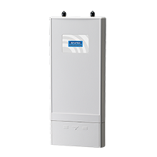
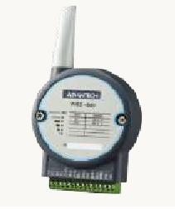
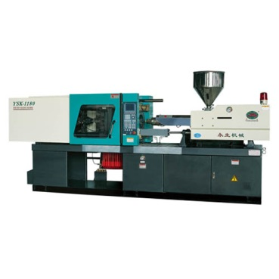

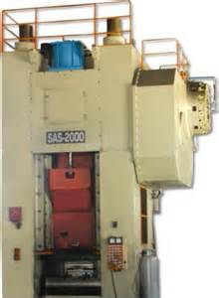
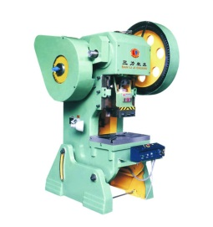
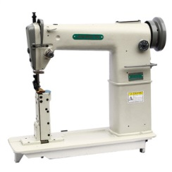
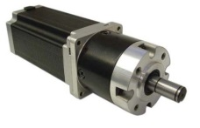
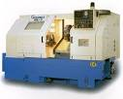
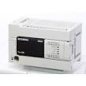
Wi-Fi на производстве 4.0
Файл-сервер
БД
Корпоративное облако
Публичное облако
LAN
WAN
CSV
File
RESTful
(HTTPS)
JSON
ODBC
MQTT
EKI-6332GN
EKI-6332GN
WISE-4051
WISE-4050
WISE-4012
WISE-4012
Мониторинг установки
Подсчет продукции
Мониторинг установки
Notes:
….
Вопрос дальности действия, зоны покрытия и технических возможностей организации сети

Slide 12
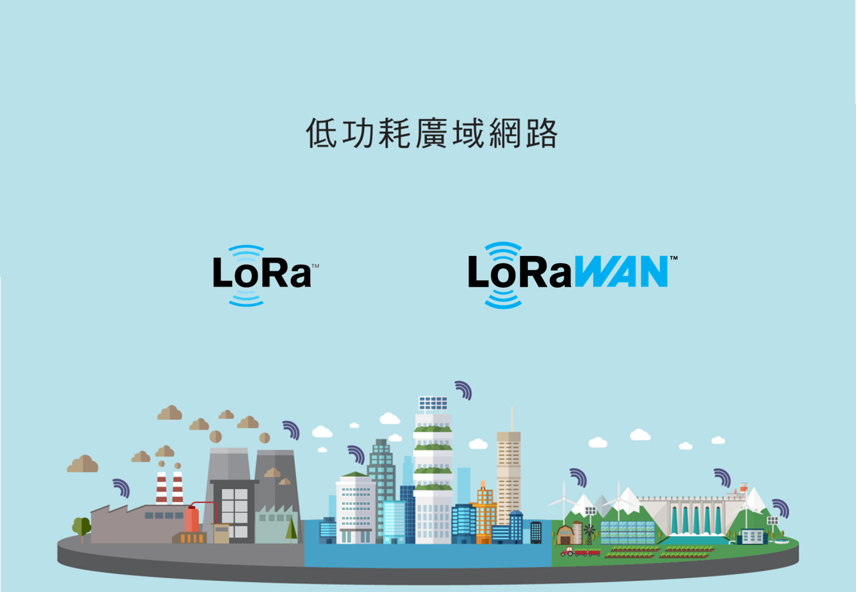
Энергоэффективная сеть дальнего радиуса действия
Notes:
Беспроводная технология передачи небольших по объёму данных на дальние расстояния, разработанная для распределённых сетей телеметрии, межмашинного взаимодействия и интернета вещей. LPWAN является одной из беспроводных технологий, обеспечивающих среду сбора данных с различного оборудования: датчиков, счётчиков и сенсоров.
Устройство или модем с LPWAN-модулем передает данные по радиоканалу на базовую станцию. Станция принимает сигналы от всех устройств в радиусе своего действия, оцифровывает и передаёт на удалённый сервер, используя доступный канал связи: Ethernet, сотовая связь, VSAT.
Полученные на сервере данные используются для отображения, анализа, построения отчетов и принятия решений.
Для передачи данных по радиоканалу, как правило, применяется нелицензируемый спектр частот, разрешенных к свободному использованию в регионе построения сети: 2,4 ГГц, 868/915 МГц, 433 МГц, 169 МГц
Преимущества LPWAN
Большая дальность передачи радиосигнала по сравнению с другими беспроводными технологиями используемыми для телеметрии GPRS или ZigBee, достигает 10—15 км.
Низкое энергопотребление у конечных устройств, благодаря минимальным затратам энергии на передачу небольшого пакета данных.
Высокая проникающая способность радиосигнала в городской застройке при использовании частот суб-гигагерцового диапазона.
Высокая масштабируемость сети на больших территориях.
Отсутствие необходимости получения частотного разрешения и платы за радиочастотный спектр, вследствие использования нелицензируемых частот (ISM band)
Недостатки LPWAN
Относительно низкая пропускная способность, в следствии использования низкой частоты радио канала. Варьируется в зависимости от используемой технологии передачи данных на физическом уровне, составляет от нескольких сотен бит/с до нескольких десятков кбит/с.
Задержка передачи данных от датчика до конечного приложения, связанная с временем передачей радиосигнала, может достигать от нескольких секунд до нескольких десятков секунд.
Отсутствие единого стандарта, который определяет физический слой и управление доступом к среде для беспроводных LPWAN-сетей.

Slide 13
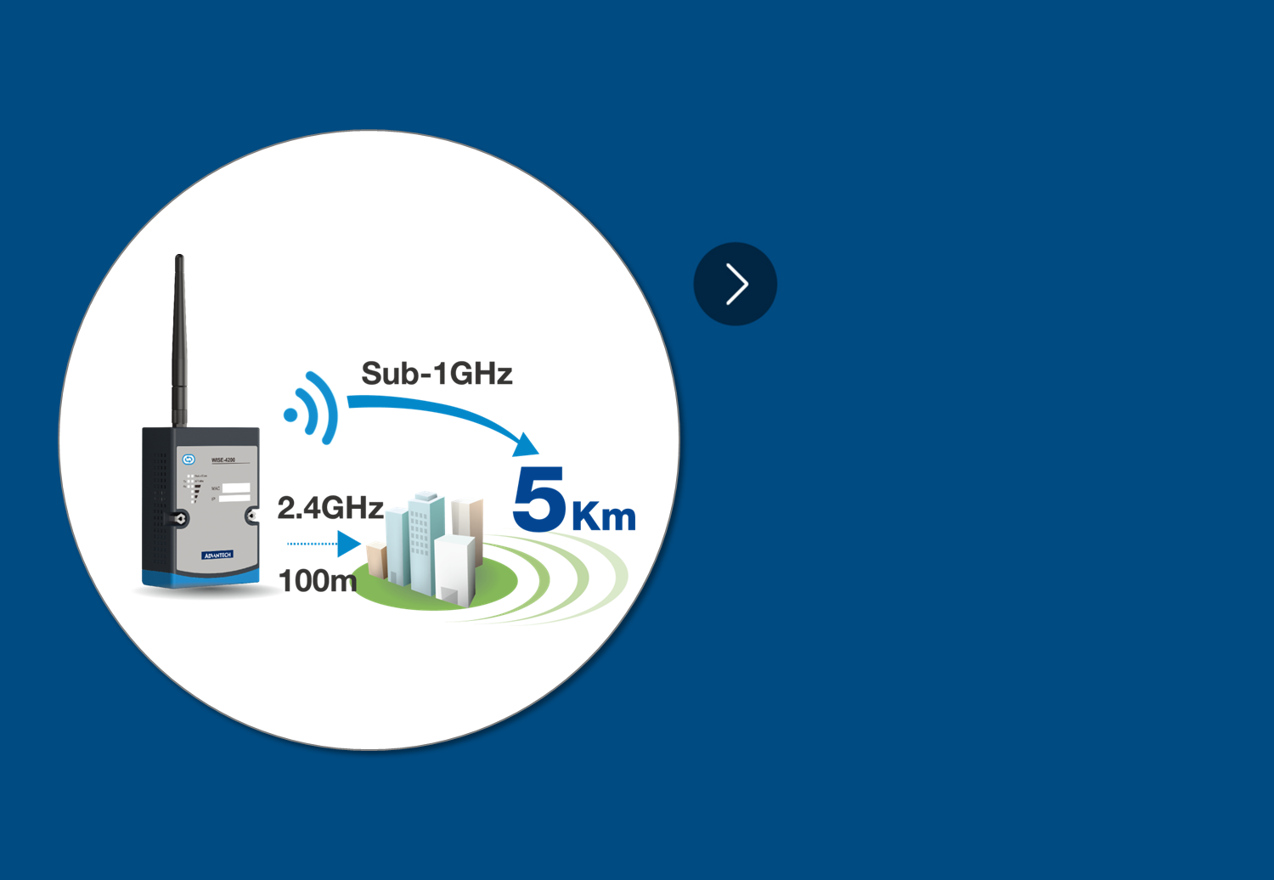
Большая дальность передачи сигнала
Notes:
В основе принципа передачи данных по технологии LPWAN на физическом уровне PHY лежит свойство радиосистем — увеличение энергетики, а значит и дальности связи при уменьшении скорости передачи. Чем ниже битовая скорость передачи, тем больше энергии вкладывается в каждый бит и тем легче выделить его на фоне шумов в приёмной части системы. Таким образом, низкая скорость передачи данных позволяет добиться большей дальности распространения радиосигнала, и, как следствие, увеличения радиуса действия принимающей станции.
Подход используемый для построения LPWAN-сети схож с принципом работы сетей мобильной связи. LPWAN-сеть использует топологию «звезда», где каждое устройство взаимодействует с базовой станцией напрямую. Сети городского или регионального масштаба строятся с использованием конфигурации «звезда из звезд».

Slide 14
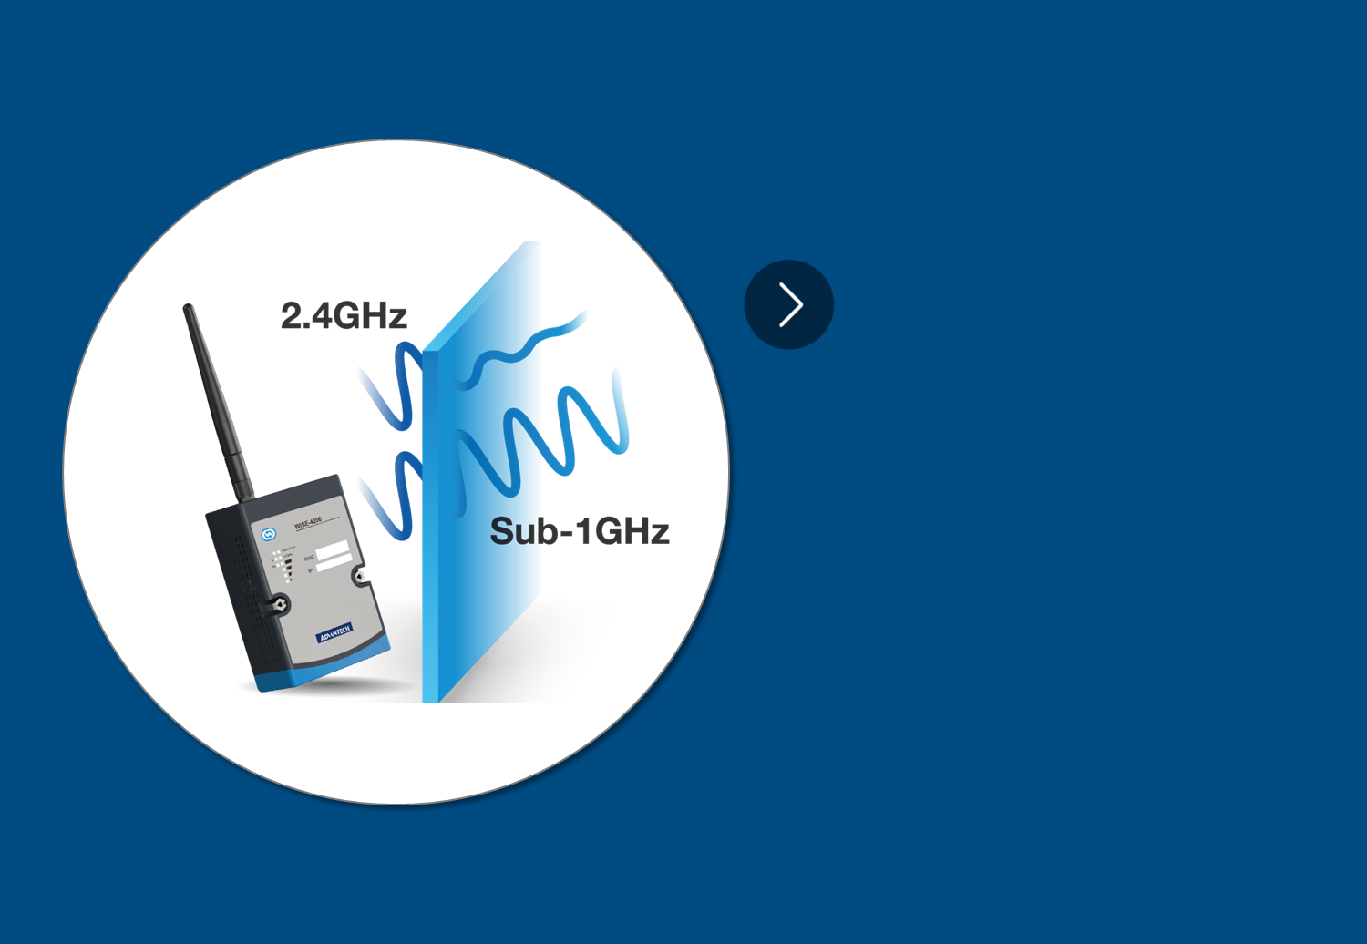
Высокая проникающая способность
Notes:
Высокая проникающая способность радиосигнала в городской застройке при использовании частот суб-гигагерцового диапазона.

Slide 15
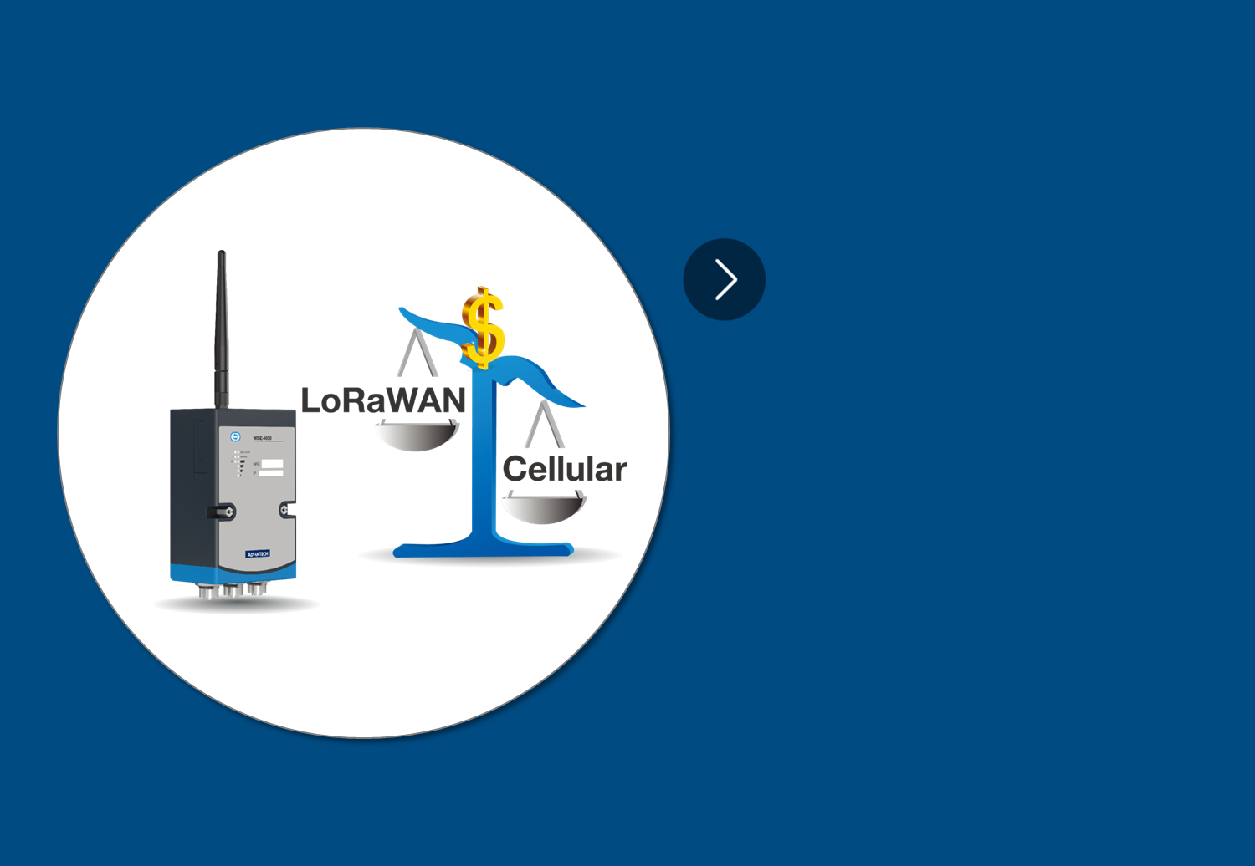
Нелицензируемый радиочастотный спектр
Notes:
Отсутствие необходимости получения частотного разрешения и платы за радиочастотный спектр, вследствие использования нелицензируемых частот (ISM band)

Slide 16

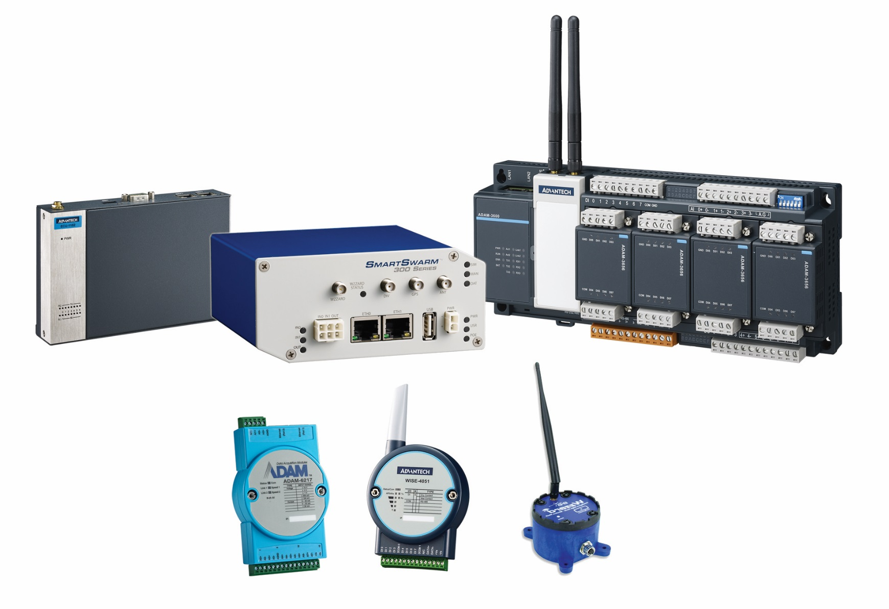
Notes:
Физический уровень связи организован, но не каждый существующий протокол адаптирован

Slide 17

MQTT кратко
История
MQTT разработан Andy Stanford-Clark (IBM) и Arlen Nipper (Arcom, ныне Cirrus Link) в 1999
Функции
Простой протокол обмена сообщениями через брокера по схеме публикации/подписки
Эффективное использование даже самых низко пропускных каналов связи
Преимущества
Большое количество готовых библиотек
Гарантированная доставка пакета
Сниженная нагрузка на канал связи
Низкое энергопотребление
Notes:
MQTT (Message Queueing Telemetry Transport) - простой, быстродействующий протокол связи, разработанный для "Интернета вещей". Он зародился в недрах IBM
Протокол призван быть "простым протоколом обмена сообщениями через брокера по схеме публикации/подписки, при разработке которого преследуется цель обеспечить открытость, простоту, минимальные требования к ресурсам и удобство внедрения." С момента его появления цель "удобства внедрения" была достигнута, так как были разработаны различные библиотеки для внедрения клиентов MQTT.
MQTT превосходно подходит для использования во встроенных устройствах, так как:
Он асинхронный и поддерживает несколько уровней качества обслуживания, что важно при наличии ненадежного подключения к Интернету.
Он отправляет короткие, сжатые сообщения, что удобно в случае невысокой пропускной способности соединения.
Для внедрения клиента не требуется устанавливать большое количество ПО, благодаря чему он прекрасно подходит для устройств с ограниченным объемом памяти.
Простой протокол обмена сообщениями через брокера по схеме публикации/подписки
Снижена нагрузка на канал связи;
Работа в условиях постоянной потери связи или других проблем на линии;
Нет ограничений на формат передаваемого контента.

Slide 18

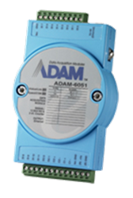


MQTT механизм
Управление данными
Брокер
Издание
Подписка

Slide 19
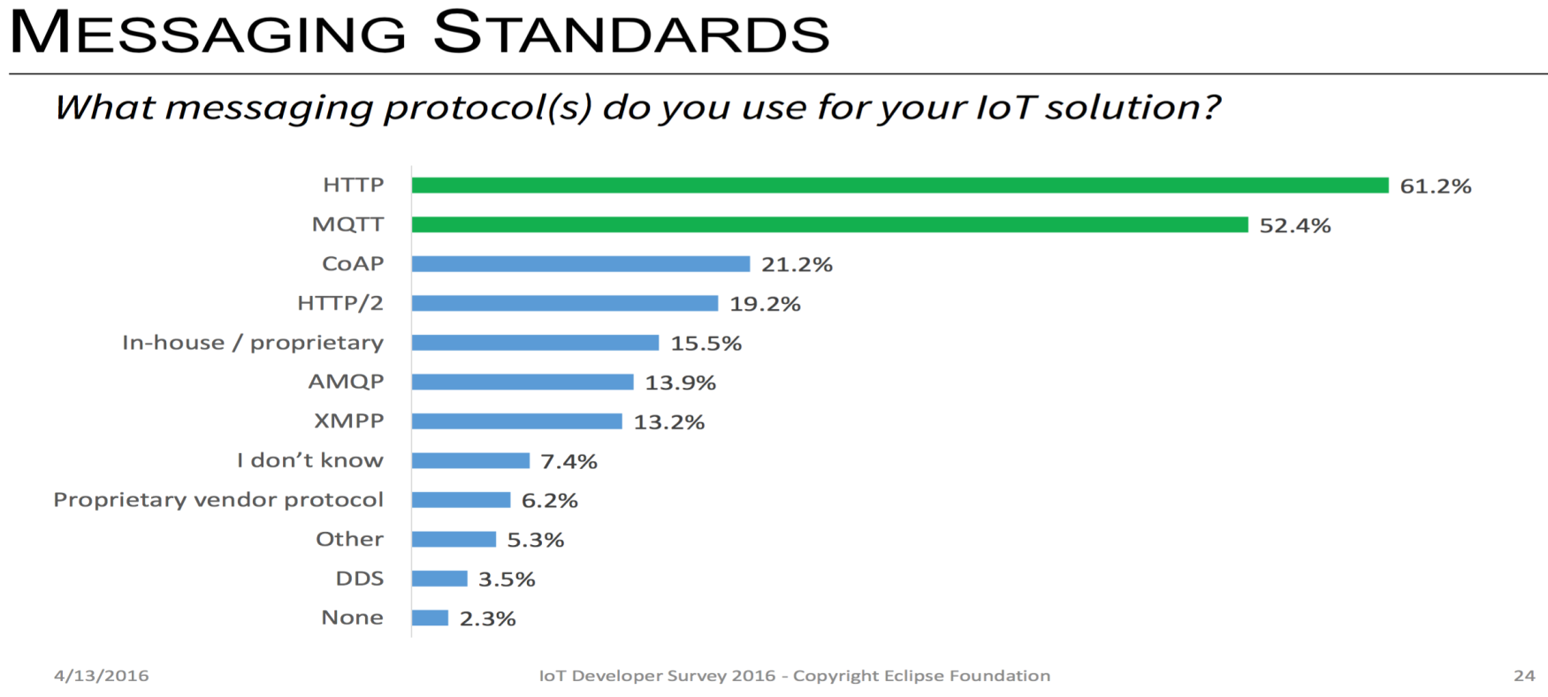
Рейтинг протоколов IoT
Source :http://www.iotcentral.io/blog/profile-of-an-iot-developer-results-of-the-iot-developer-survey

Slide 20

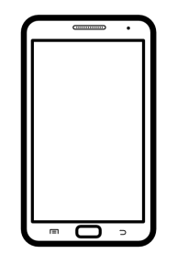


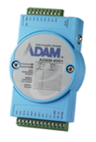

Простой сценарий
Подписка, наполненность всех стоянок
MQTT
брокер
Публикация, статуса
каждого велосипеда на каждой стоянке

Slide 21







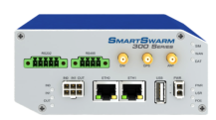

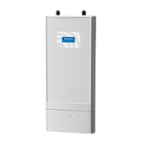

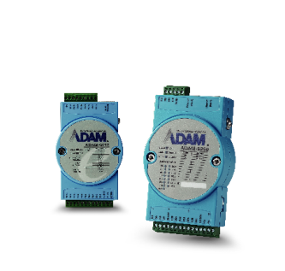
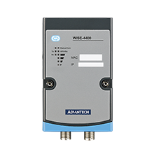

Архитектура Advantech IoT
Облачные сервисы
WISE-PaaS
Private Server
WAN
WAN
WAN
Шлюз
Cellular Router
Intelligent Gateway
REST
MQTT
Cellular Router
Modbus
EKI-6332GN
Wi-Fi AP
Cellular
Modbus
MQTT
Оконечный узел
WISE-4470
WISE-4000
LAN
Wi-Fi

Slide 22
Архитектура Advantech IoT
Облачные решения уровня предприятия
Локальный программно-аппаратный комплекс
Локальный шлюз вычислитель
Преобразователь сигнала датчика

Slide 23
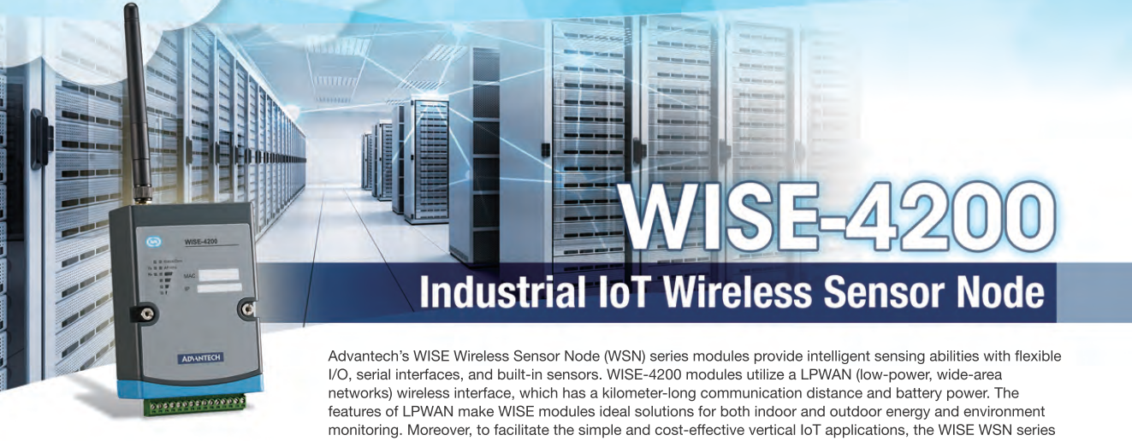

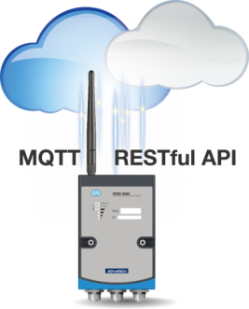
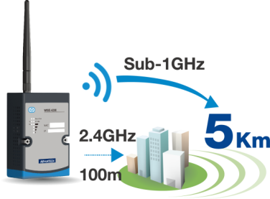
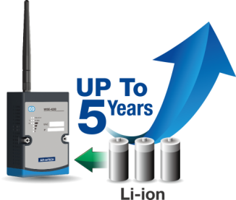
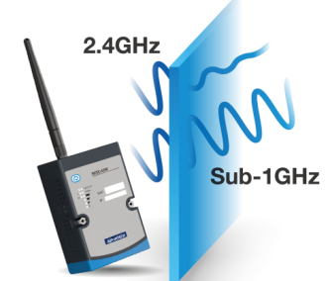
В разработке
Хороший радиус действия в условиях зданий и помех
Поддержка батарей и встроенных сенсоров
Меньше взаимных помех с WiFi и Bluetooth
Радиоканал
Sub-1GHz / LoRa
Питание от батареи 3.6V AA Lithium
Дальше связь,
меньше помех
RESTful API,
протокол MQTT

Slide 24
В разработке
WISE-4210
WISE-4210
WISE-4220
WISE-4220
Long Range Sensor Node
[WISE-4210-AP]
AP: Wireless to RJ-45
[WISE-4210-S231]
Temp & Humidity Sensor
[WISE-4210-S250]
DI x 1, DO x 2, RS-485 x 1
[PCM-24S1S1 ]
Wireless AP iDoor module for programmable platform
[WISE-4210-S215]
RTD x 4 or DI x 4
[WISE-4210-S217]
AI x 8
Wi-Fi Sensor Node
MQTT, REST, Data Log
[WISE-4220-S231]
Встр.температура и влажн
[WISE-4220-S215]
RTD x 4 or DI x 4
[WISE-4220-S217]
AI x 8

Slide 25
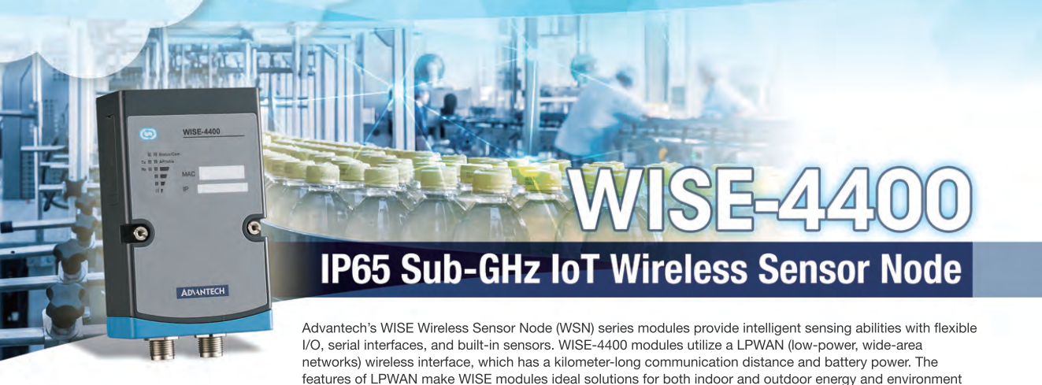


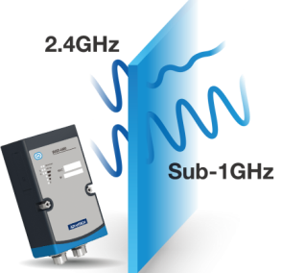
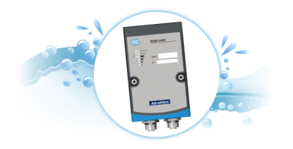
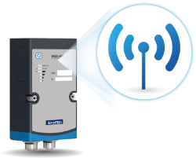
В разработке
Корпус IP65 для применения в мокрых и чистых цехах
Внутренняя антенна для исключения повреждения
Поддержка sub-GHz или сотовых коммуникаций
Корпус IP65 с коннекторами M12
Внутренняя антенна, прочная конструкция
Дальше связь,
меньше помех
RESTful API,
Протокол MQTT

Slide 26

В разработке
WAN
WISE-4470
3G Sensor Node
MQTT, REST, Data Log
Internal Antenna
Ingress Protection
[WISE-4470-S250]
DI x 1, DO x 2, RS-485 x 1
WISE-4470
REST
MQTT
[WISE-4470-S415]
RTD x 4 or DI x 4
Сотовая сеть

Slide 27
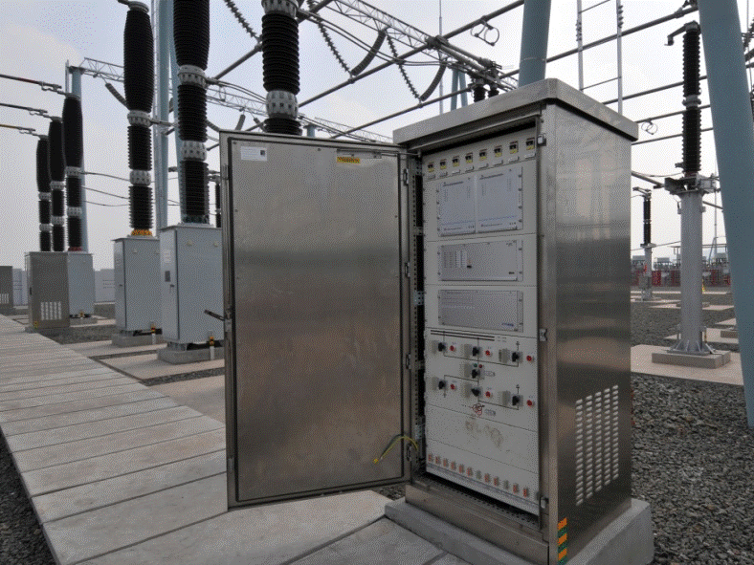


WISE-4400 Сотовая архитектура
Оконечный узел
WISE-4470-S400
Шлюз
Оператор
Базовая станция
Облачный сервис
WebAccess
WISE-PaaS/RMM
Private Server
REST
MQTT
WAN
Cellular RF
5km (L.O.S.)

Slide 28
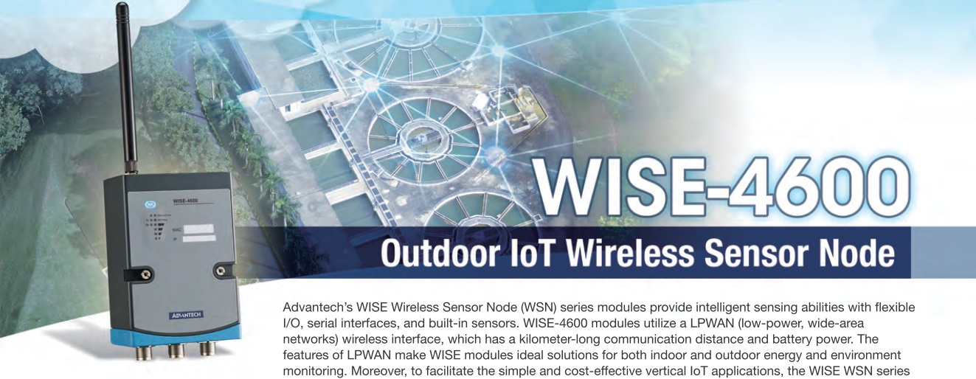

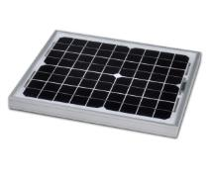
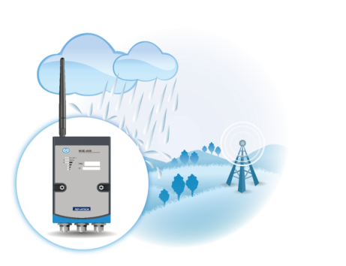
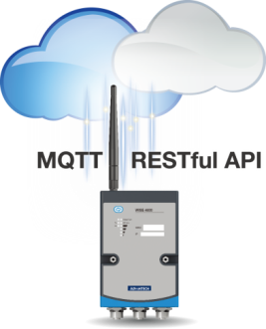
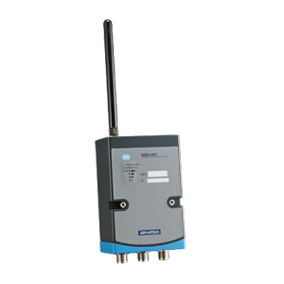


В разработке
Корпус IP65 для применения на улице
Аккумулятор со схематикой зарядки от солнечной батареи
Связь через плату M2.COM и модульное I/O для быстрой кастомизации
Корпус IP65 с коннекторами M12
Аккумулятор с зарядкой от солнечной батареи
Встроен трансивер LoRaWAN M2.COM
RESTful API,
протокол MQTT

Slide 29

В разработке
WISE-4670
WISE-4610
3G Outdoor Node
Optional GPS
MQTT, REST, Data Log
Solar rechargeable battery
Ingress Protection
[WISE-4670-S614A]
Current Input x 4, DI x4
[WISE-4670-S672]
Serial Port x 2, DI x 6
LoRaWAN Outdoor Node
5km (los) with optional GPS
m2.com design
Data buffer reducing lost
Solar rechargeable battery
Ingress Protection
[WISE-4610-S672]
Serial Port x 2, DI x 6
WISE-4610
[WISE-4610-S614A]
Current Input x 4, DI x4

Slide 30






Advantech LoRaWAN Architecture
Оконечный узел
WISE-4610
ШЛЮЗ
WISE-3610
(MQTT Broker)
Облачная платформа
WISE-PaaS/RMM
WebAccess/Cloud
X 100 nodes
Water
MQTT
LoRa RF
Agriculture
X 100 nodes
MQTT
WAN (Cellular/Ethernet)
LoRa RF
> 5km (L.O.S.)
Renewable
Energy

Slide 31

Простые сценарии применения

Slide 32

Мониторинг уровня выбросов

Slide 33

Возобновляемая энергетика

Slide 34

Системы водоочискти

Slide 35

Управление ГЭС

Slide 36

Автоматизация с/х

Slide 37

Умный город

Slide 38

Внедренные проекты

Slide 39



ЖКХ – Латвия, Olaine
Март 2018 – ISO 50001 «Системы менеджмента потребления энергии» обязательны
Отопление, водоснабжение и отведение, освещение, энергоснабжение
Пилотный проект разворачивается в течение 2017 года – микрорайон 100 домов, включает мониторинг теплопунктов и Т воздуха в выбранных местах домов

Slide 40








ЖКХ – Латвия, Olaine
 | ТЦП |  |  |  |  |  |  |  |  |  |  |  |  |  |  |  |  | КВАРТИРЫ
 |  |  |  | Gcal/h
 |  |  |  |  |  |  |  | Gcal/h
 |  |  |  |  | Ethernet 5 UTP
 |  |  |  |  |  |  |  |  |  |  |  |  |  |  |  | ШЛЮЗ ETHERNET / WWAN |  |  |  |  | Wi-Fi mesh
 |  | GPRS/3G
 |  |  |  |  |  |  | LTE
 |  |  |  | WEB Access СКАДА

Slide 41



Контроль застывания бетона в форме

Slide 42



Контроль состояния приводов конвейера
Сеть модулей с шлюзом и монтажом
- $18 500
В случае поломки:
Новый мотор $29 000
Работа по замене $2 000
1 смена простоя = недополучено
600 тонн * 8 часов * $10/тонна = $48 000
При своевременном обнаружении:
Замена опорного подшипника $4000
Перемотка мотора $18000

